Slide 1

J务管理系统
组员：吕云帆、马瑞、马逸行
时间：2020.12.25

Slide 2

01
项目背景
目
录
02
数据库设计
CONTENTS
03
系统实现
04
系统演示

Slide 3




项目分工
LYF
MR
MYX
后端
前端HTML结构
总设计
项目监督
项目经理
前端样式及JS
方案讨论
前端样式

Slide 4
01
项目背景
The man who has made up his mind to win will never say "impossible ". I can make it through the rain. I can stand up once again on my own.

Slide 5
需求分析——教务管理系统
01
学生
老师
选课退课
开课
完成作业
发布批改作业
评教
打分
退学转系申请
助教聘任

Slide 6
02
数据库设计

Slide 7
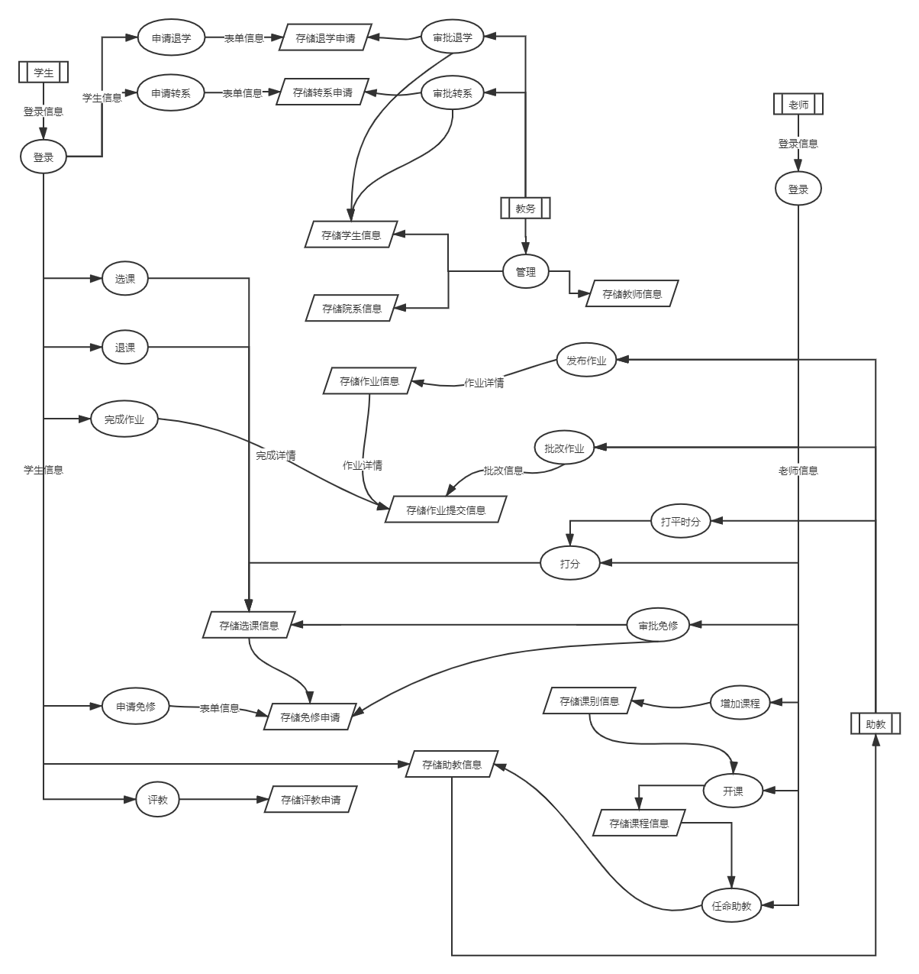
数据流分析
01

Slide 8
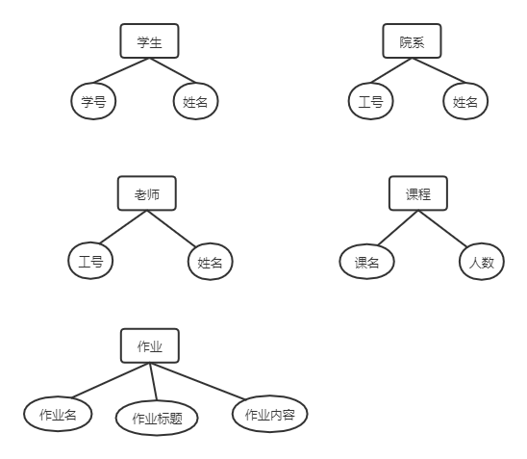
概念模型设计-实体图
02

Slide 9
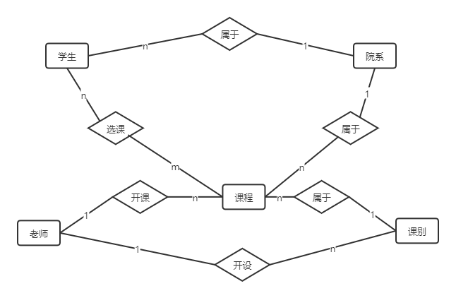
概念模型设计-课程管理系统
03

Slide 10
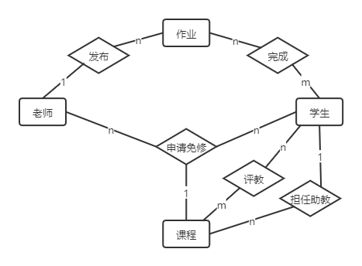
概念模型设计-单课程操作系统
04

Slide 11
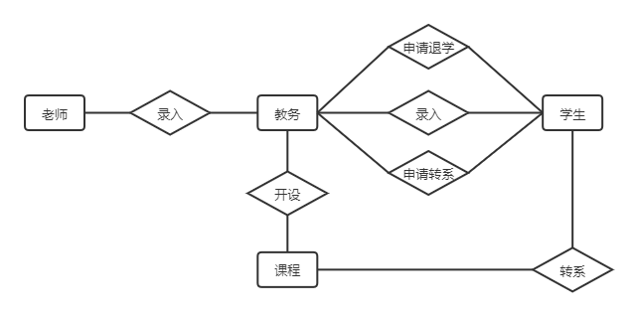
管理系统
05

Slide 12
范式化与优化设计——3NF
06
第一范式：在本关系模式中，每一个字段不能再分割，符合第一范式
第二范式：在本关系模式中，不存在非关键字段对关键字段的部分函数依赖，所有非关键字段都完全依赖于任意一组候选关键字，符合第二范式。
第三范式：在本关系模式中，不存在非关键字段对关键字段的传递函数依赖，符合第三范式。

Slide 13
03
系统实现
Django + HTML + CSS + JS

Slide 14

结构体系——django前后端共同开发
01
Django 是一个由 Python 编写的一个开放源代码的 Web 应用框架。
使用 Django，只要很少的代码，Python 的程序开发人员就可以轻松地完成一个正式网站所需要的大部分内容，并进一步开发出全功能的 Web 服务 Django 本身基于 MVC 模型，即 Model（模型）+ View（视图）+ Controller（控制器）设计模式，MVC 模式使后续对程序的修改和扩展简化，并且使程序某一部分的重复利用成为可能。
Notes:
本次实验我们采取前后端分离的方式开发。前端使用Vue框架,整体作为静态web应用通过Apache部署到一台Linux服务器上。
后端使用MySQL数据库，利用Java语言的JDBC接口,MyBatis数据库访问框架与Web服务器框架Spring Boot进行开发。可将项目打包成.jar文件，通过其内置的Tomcat直接在服务器的另一个端口上运行。前后端使用Axios，一个对ajax进行封装的异步请求库进行数据通信。
通过前后端分离，我们实现了前后端解耦，各自独立开发, 便于调试与生产；由于在设计时遵循了RESTful API接口规范，开发效率高，后端只要关注业务逻辑，前端只要关注数据展示逻辑；动态数据和静态数据分离，可拓展性强，通过增加接口可实现增量迭代开发

Slide 15

02
数据库访问框架
Notes:
mybatis的好处：与Java代码隔离开，只需要关注sql语句本身，通过xml的方式配置起来。相比jdbc减少很大的代码量，并且不需要手动处理异常

Slide 16

触发器设计
02
03
当有人选课（退课）时对人数进行操作
人数
结课
免修时自动结课
作业
提交作业后自动统计数量

Slide 17
存储过程设计
02
04
具体实现示例
减少冗余代码，提高工作效率
CREATE
PROCEDURE getStudentSno (IN Sno int)
BEGIN
SELECT * FROM student WHERE Sno = Sno; END
封装查询过程
项目结构更加清晰
调用简洁
调用简单，只需一行代码
{call getStudentSno(#{Sno,mode=IN})}

Slide 18
数据库迁移
05
02
本地导出数据库结构文件：mysqldump
服务器上source安装数据库
Notes:
本数据库设计中共有8张表，分别为person(驾驶员)、offense(违章)、ticket(罚单)、ticket_detail(罚单细则)、vehicle(车辆)、make_offense(制造违章)、transaction(交易)、log(日志)

Slide 19

项目部署
02
06
在服务端安装必要的包：
建立数据库：
应用模型中的表结构：
运行项目：
Notes:
本数据库设计中共有8张表，分别为person(驾驶员)、offense(违章)、ticket(罚单)、ticket_detail(罚单细则)、vehicle(车辆)、make_offense(制造违章)、transaction(交易)、log(日志)

Slide 20
04
系统演示

Slide 21
在线演示
01
ds2.zixfy.com

Slide 22
感谢聆听！

